Slide 1

Введение в пространство делового общения
Декабрь
Психология управления в туристской деятельности
Зотова Н.Г.

Slide 2
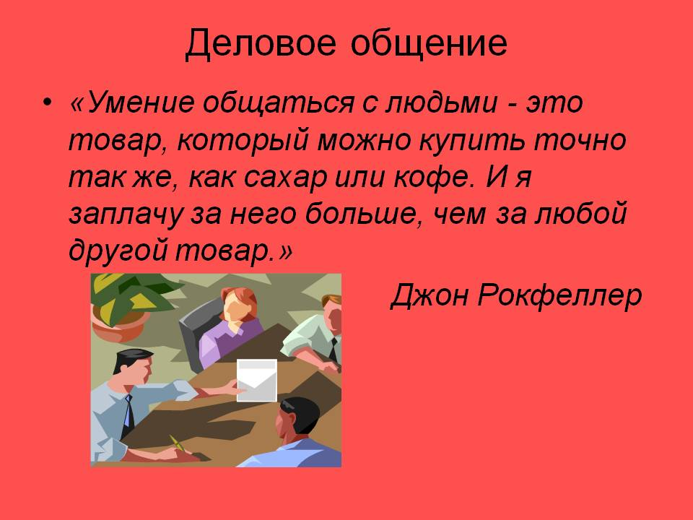

Slide 3


Slide 4
Деловое общение
Искусство, позволяющее войти в контакт с другими лицами или организациями для получения взаимовыгодных результатов
Коммуникация на основе формально-ролевого принципа взаимодействия с учетом должностных ролей и статусных функций

Slide 5
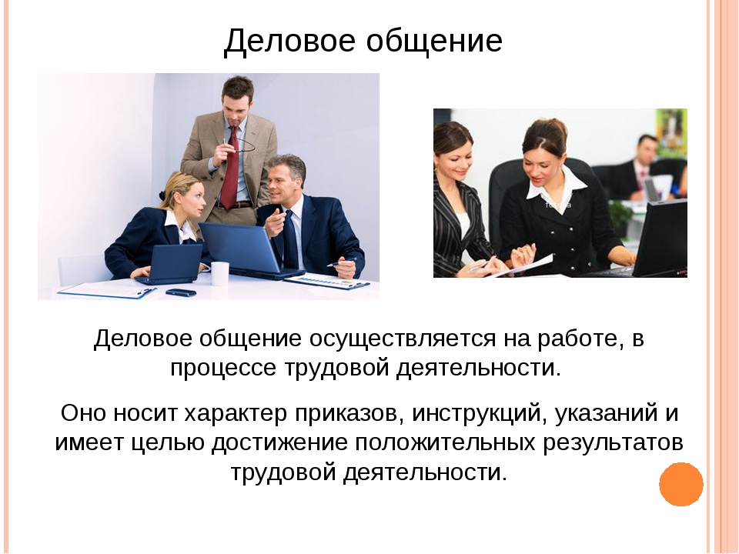

Slide 6


Slide 7
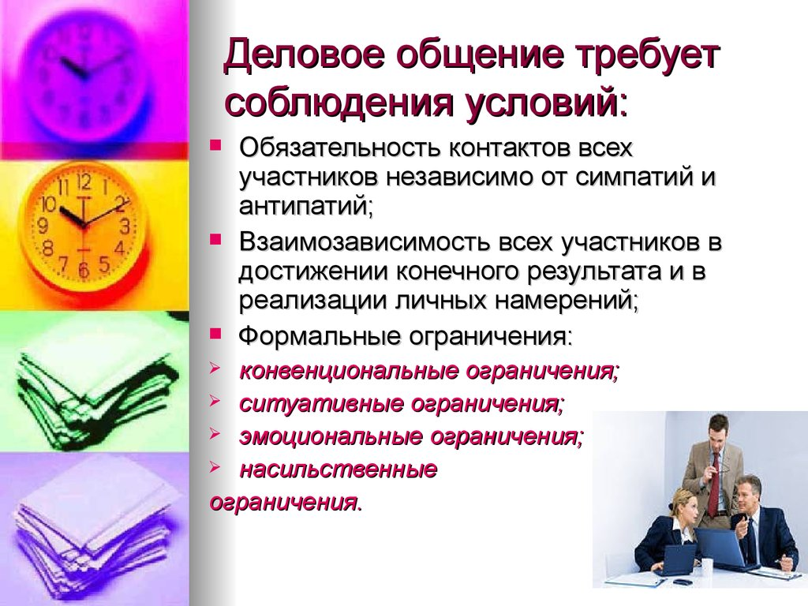

Slide 8
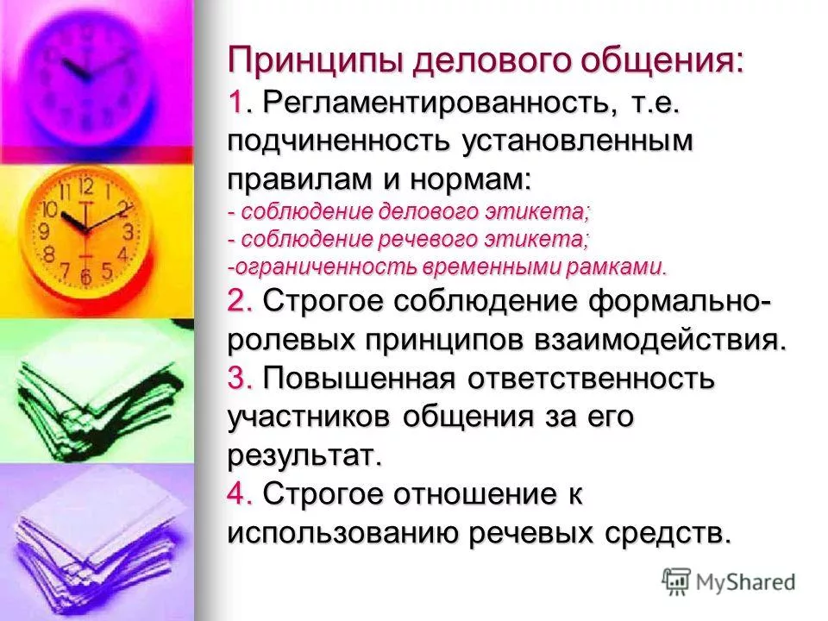

Slide 9
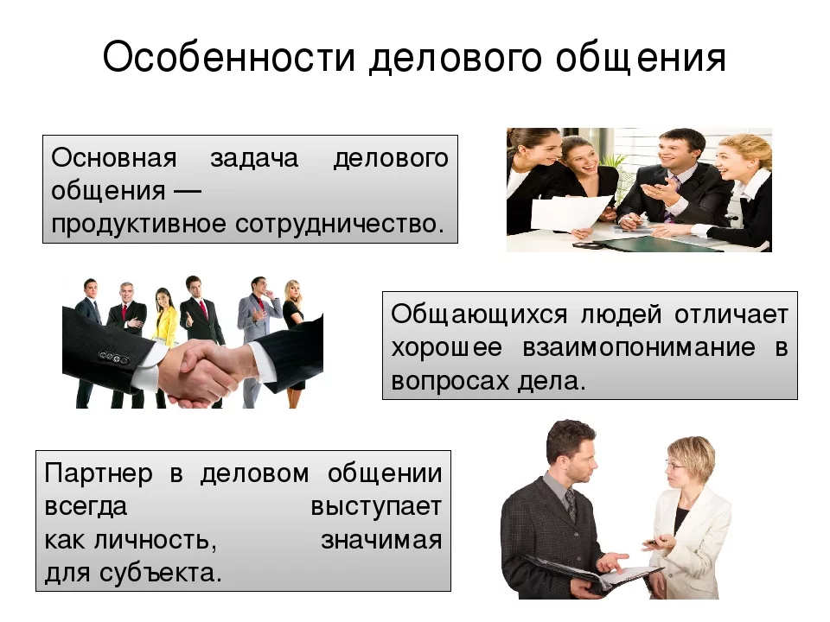

Slide 10
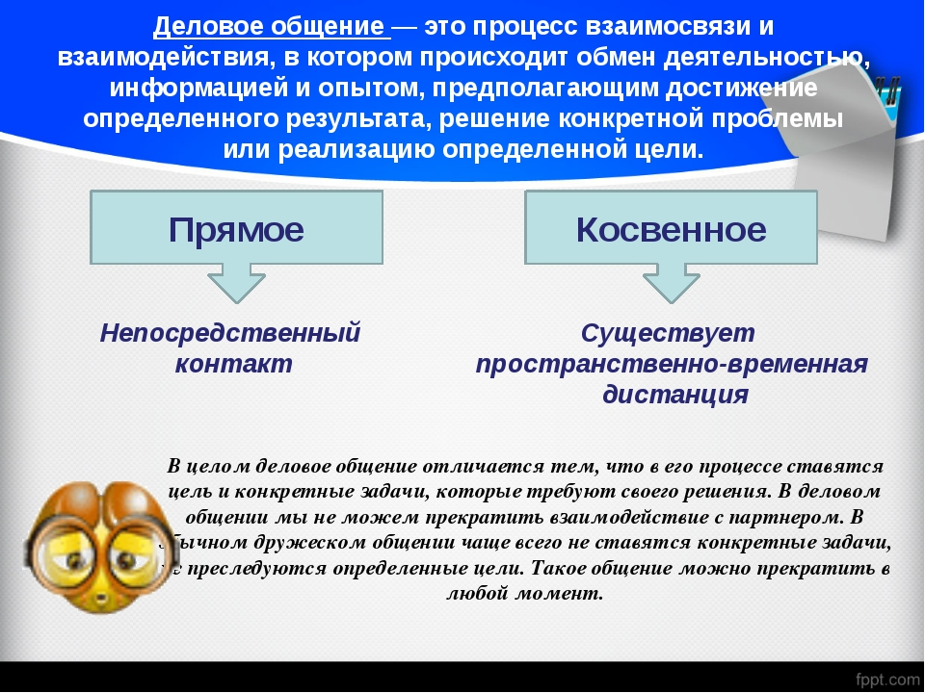

Slide 11
ВЗАИМОДЕЙСТВИЕ -
процесс взаимного влияния людей на сознание и поведение друг друга, в ходе которого происходит взаимное согласование действий

Slide 12
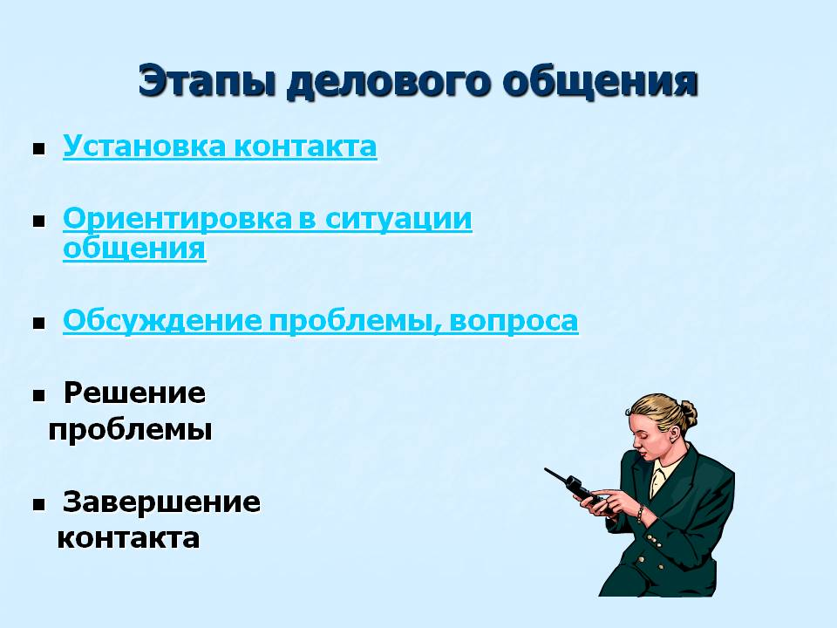

Slide 13
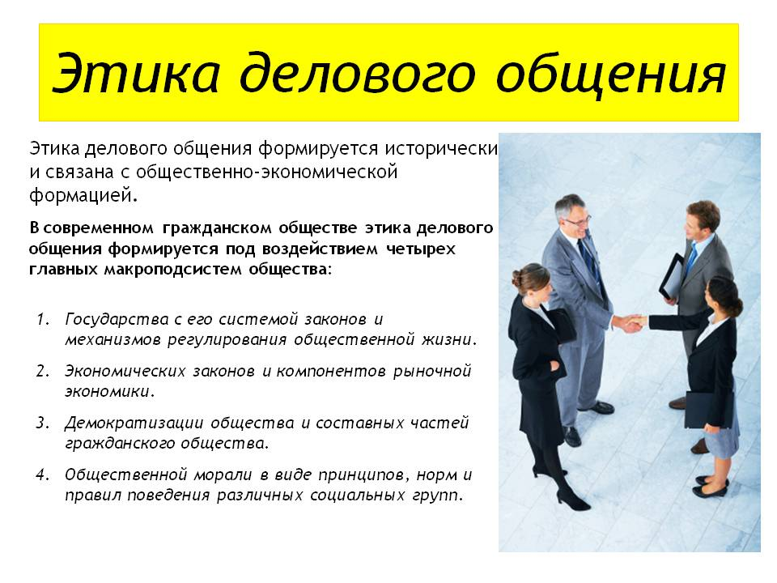

Slide 14
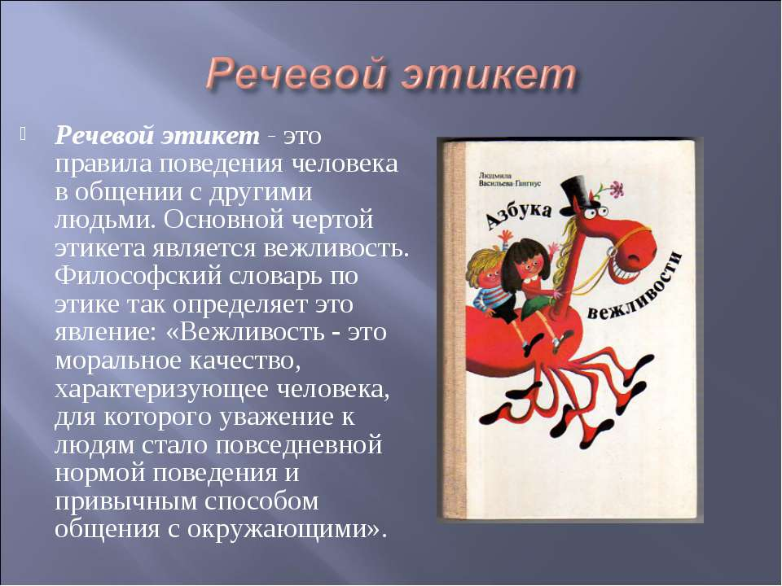

Slide 15
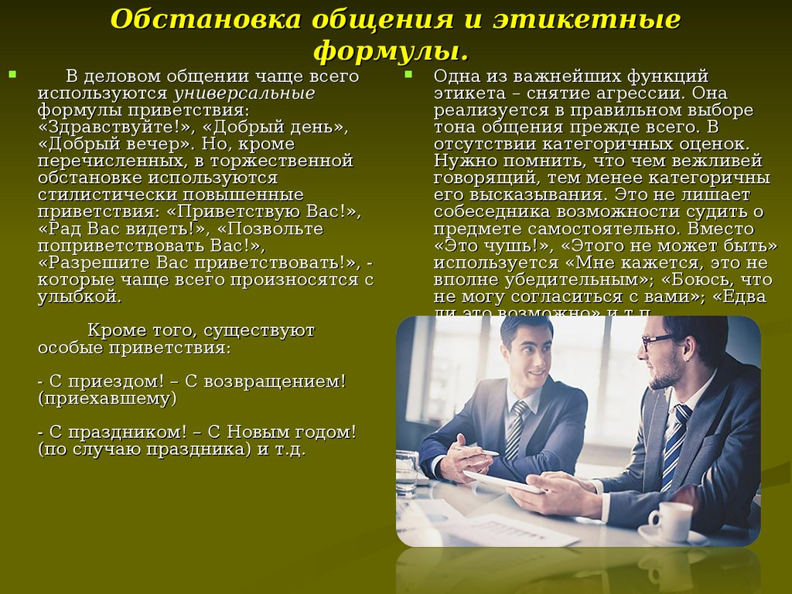

Slide 16
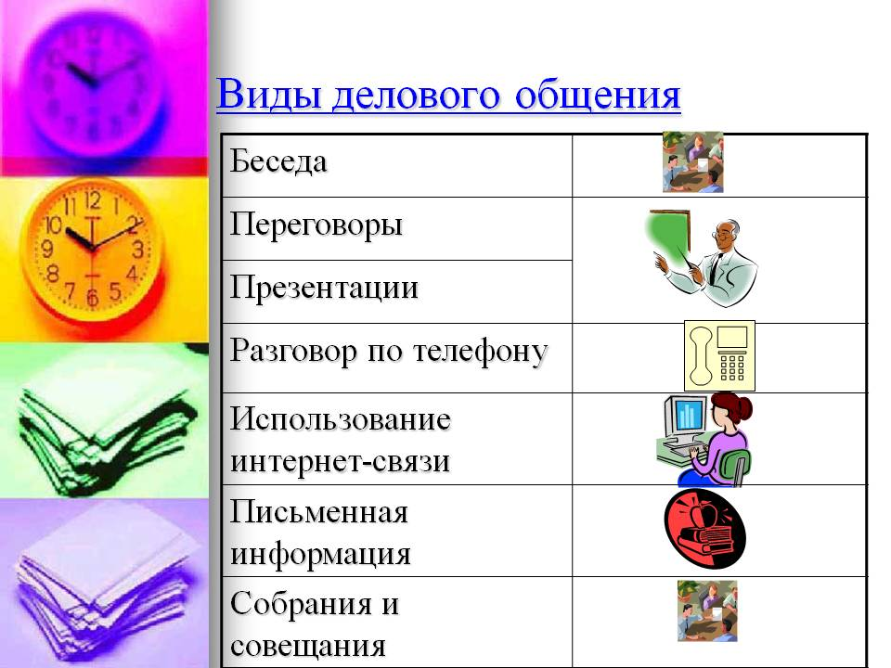

Slide 17
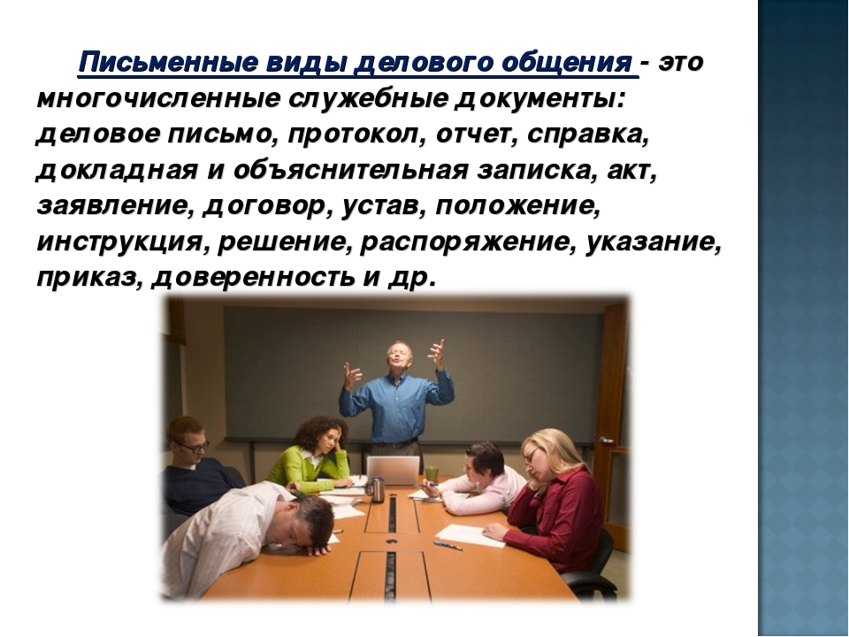

Slide 18
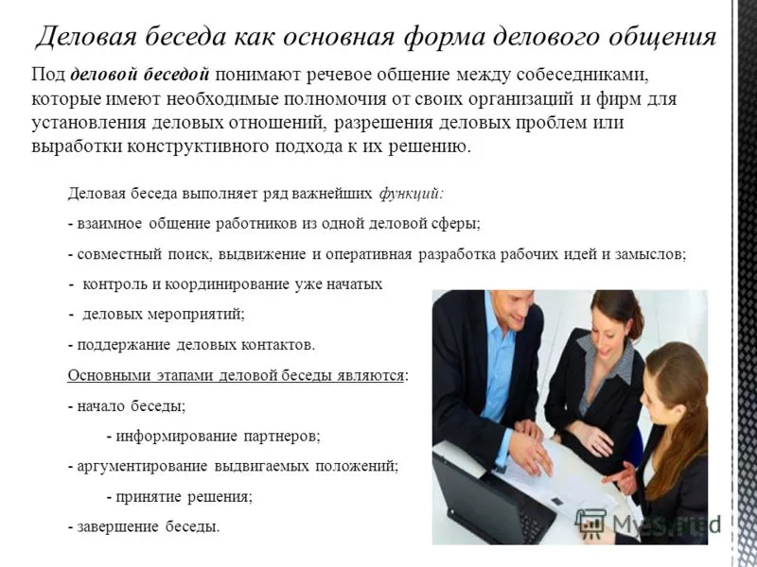

Slide 19
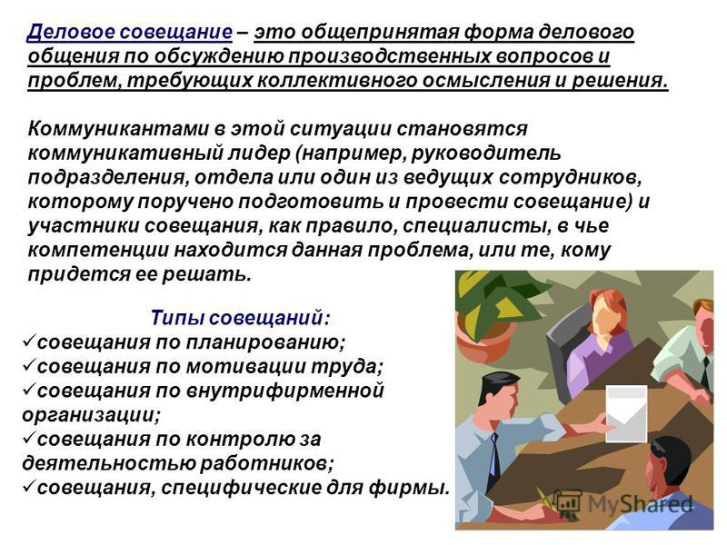

Slide 20
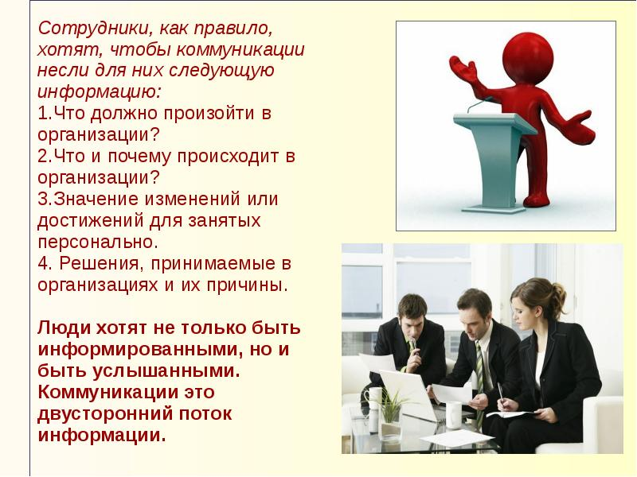

Slide 21
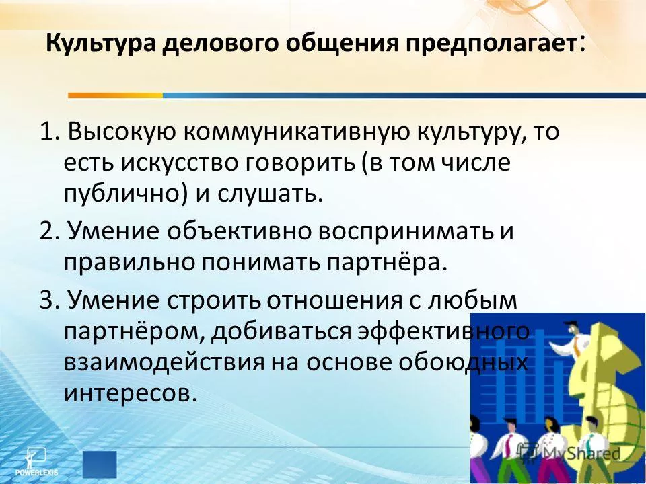

Slide 22
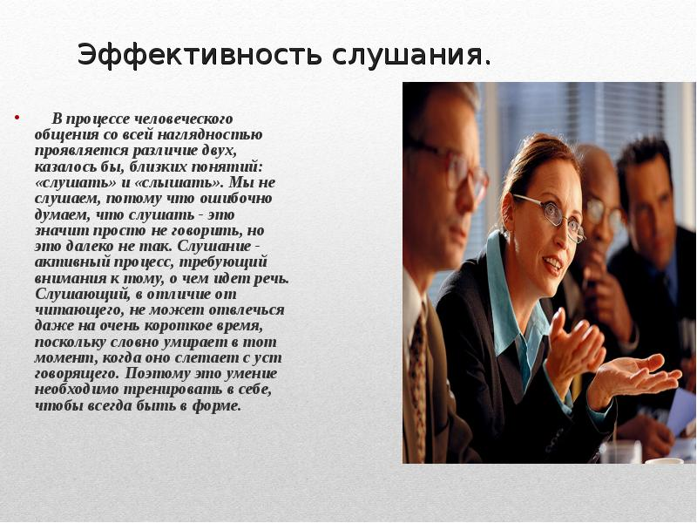

Slide 23
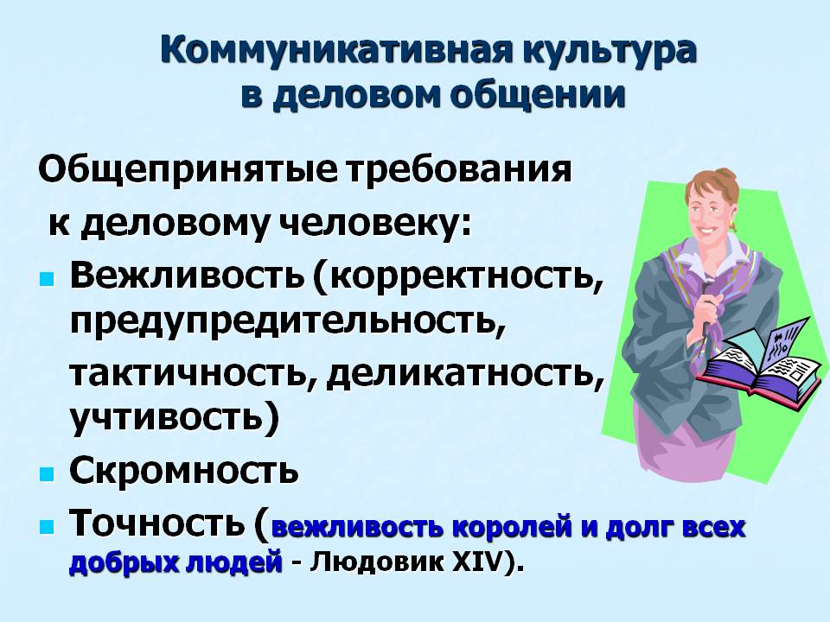

Slide 24
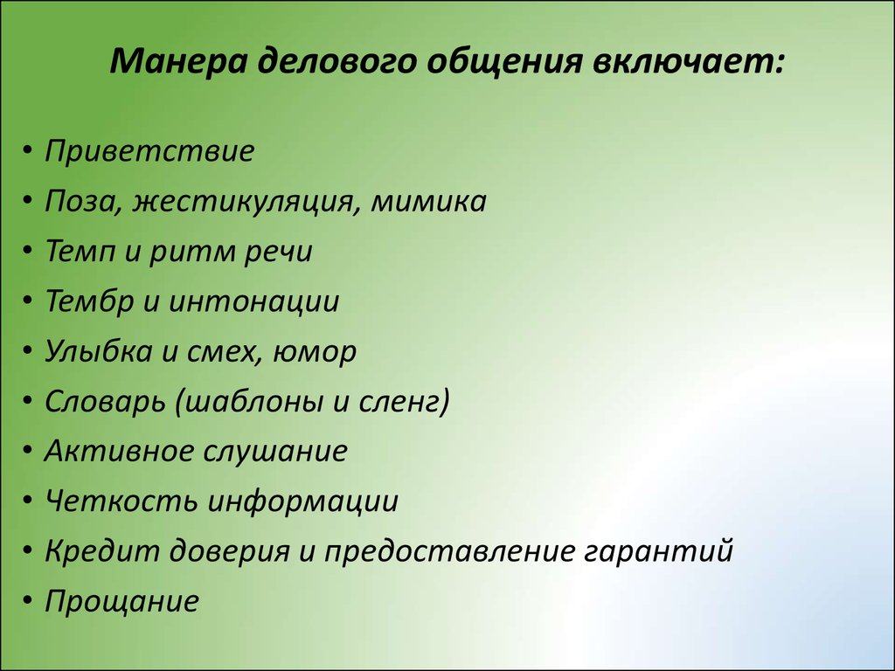

Slide 25
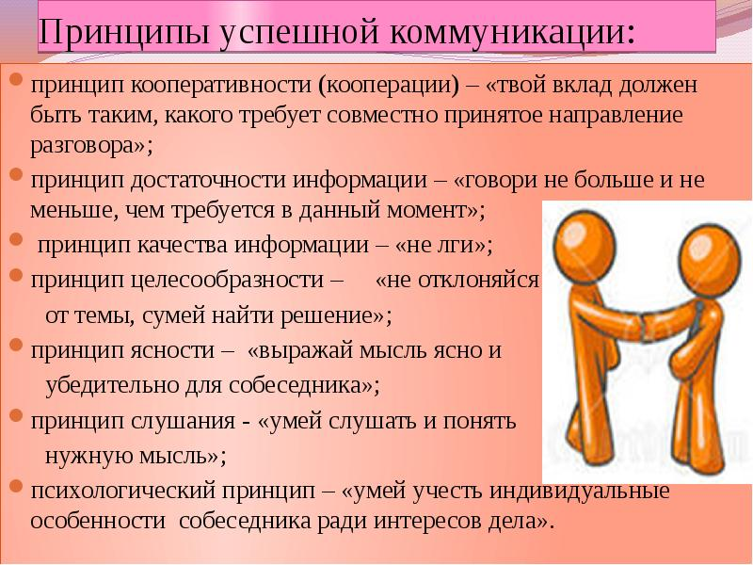

Slide 26

Психологическая культура

Slide 27
«Психологическая культура личности»
1. Четко осознавать и понимать себя, свои желания, свой характер.
2. Внимательно слушать другого, не теряя нити его размышлений.
3. Гибко управлять своим настроением, желаниями и действиями.
4. Смело пробовать себя в новом деле, в новых ситуациях.
5. Разумно планировать свое время, работу с учетом условий и своих возможностей.
6. Регулярно заниматься саморазвитием.
7. Находить психологические причины своего настроения, своих ошибок.
8. Сохранять спокойную речь и ясную голову в конфликтных ситуациях.
9. Культурно, приемлемо для других людей, выражать отрицательные стремления и эмоции (например, агрессию и т.п.).
10. Создавать оригинальные идеи, необычные образы.
11. Точно выполнять обещания и деловые соглашения.
12. Поддерживать хорошее состояние, развитие душевных и физических сил.
13. Осознавать свое предназначение, жизненный путь.
14. Ясно и уверенно высказывать свои мысли.
15. Быстро реагировать на свое плохое состояние и находить способы его улучшения.
16. Практически осуществлять свои новые идеи, создавать новые приемы работы.
17. Доводить важное дело до конца, отдавать силы в основном главным целям.
18. Самостоятельно преодолевать вредные привычки и развивать положительные.

Slide 28
Поступать честно по отношению к другим участникам делового общения | Обманывать, нарушать свои обещания, извлекать одностороннюю выгоду
Сотрудничать с коллегами, помогать, договариваться с ними, прощать возможные промахи и ошибки | Соперничать., враждовать, бороться и мстить
Доверять , делиться сомнениями, размышлениями и переживаниями | Быть скрытным, держаться отчужденно, избегать доверительных отношений
Относиться к другим как к равным себе, уважать их, понимать и принимать их интересы | Считать себя выше других, ощущать свое превосходство, стремиться быть главным
Быть включенным в общее дело, вместе сопереживать за результат | Заботиться только о себе, отрицать высокие цели и идеалы
Действовать самостоятельно, проявлять инициативу, брать ответственность на себя, воодушевлять коллег и вести их за собой | Быть пассивным и нерешительным, полагаться на волю окружающих, действовать исключительно по инструкции

Slide 29
Коммуникативные способности и стрессоустойчивость
Методика «Жизнестойкость личности»
Мадди-Леонтьев

Slide 30
Жизнестойкость представляет собой систему убеждений о себе, о мире, об отношениях с миром.
Три компонента.
Вовлеченность. Человек с развитым компонентом вовлеченности получает удовольствие от собственной деятельности.
Контроль представляет собой убеждённость в том, что борьба позволяет повлиять на результат происходящего, пусть даже успех не гарантирован.
Принятие риска - убеждённость человека в том, что все то, что с ним случается, способствует его развитию за счёт опыта. Жизнь –это способ приобретения опыта.

Slide 31
Тематика нашего взаимодействия
Механизмы эффективного делового общения
Конструктивное взаимодействие сотрудников в организации
Конфликты в общении, способы их разрешения и профилактики
Психолого-поведенческий облик организатора делового общения
Манипуляции в общении, их нейтрализация

Slide 32
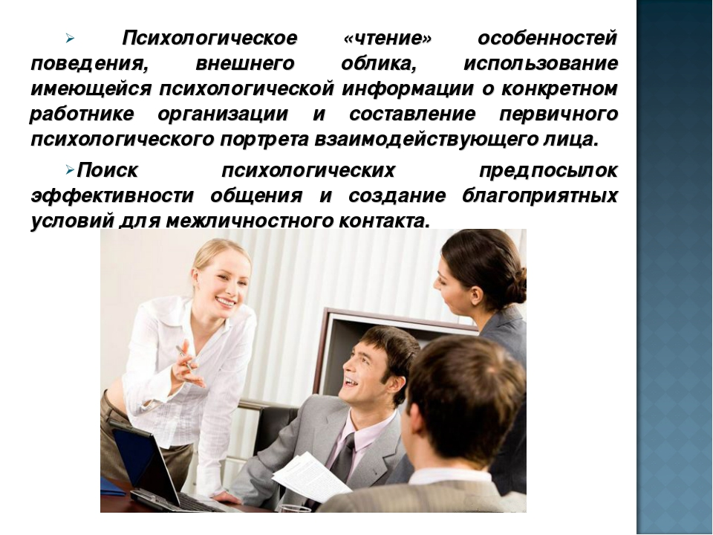

Slide 33
Метод неоконченных предложений
Трудности в общении с коллегами возникают в случае….
В споре меня может убедить тот….
Чаще всего я воздействую на коллектив посредством….
Не исполнительные работники …
Критикуя другого, чаще всего я …
Доверять можно….
Доказательством моей правоты служит…
Конфликт –это ситуация…..

Slide 34

Спасибо за внимание!

